Slide 1



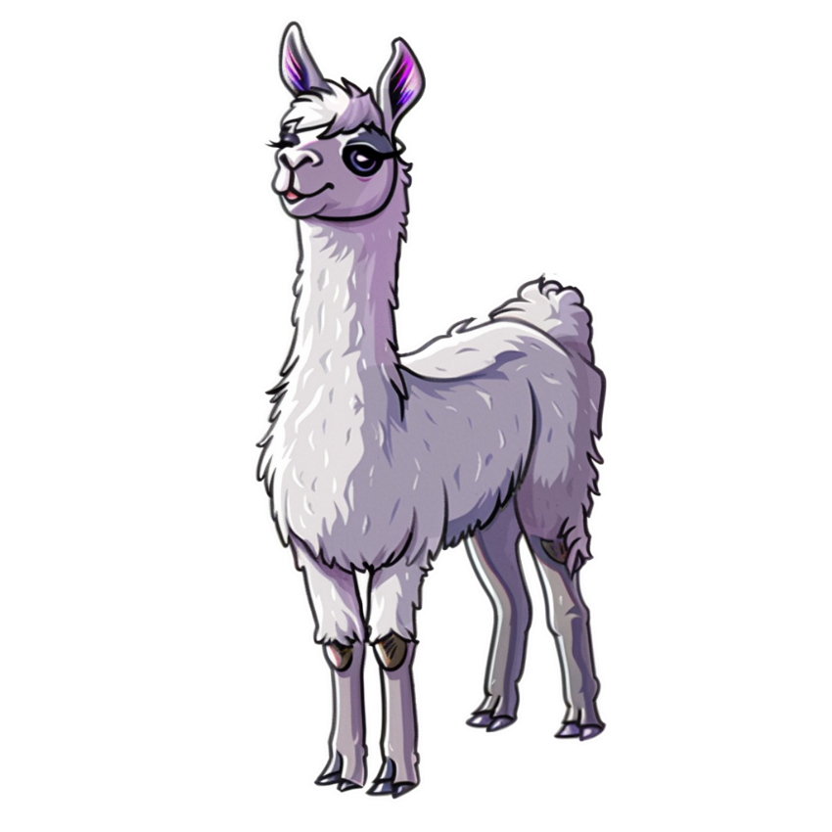


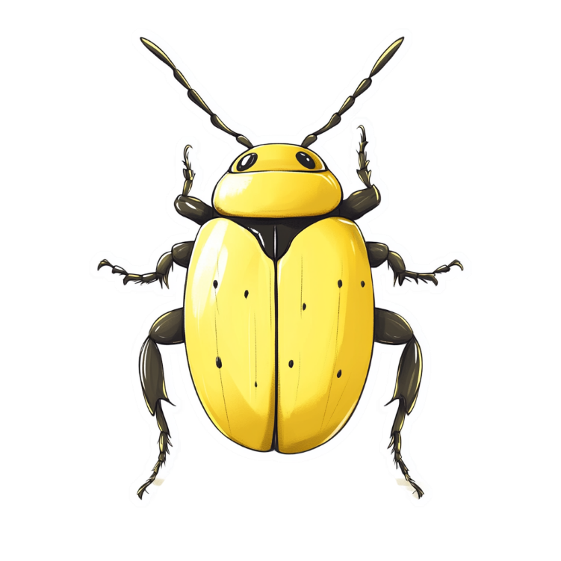



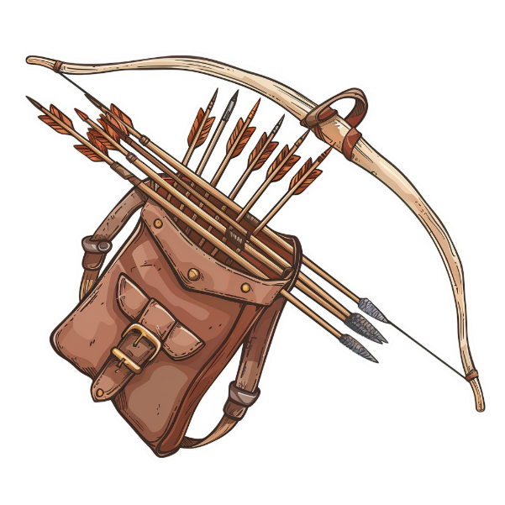


РИС
ЛУК
РАМА
ЖУК
КОРОНИ
ЛАМА
МАК
ЛАК
ЛИС
КОЛОНИ

